Slide 1
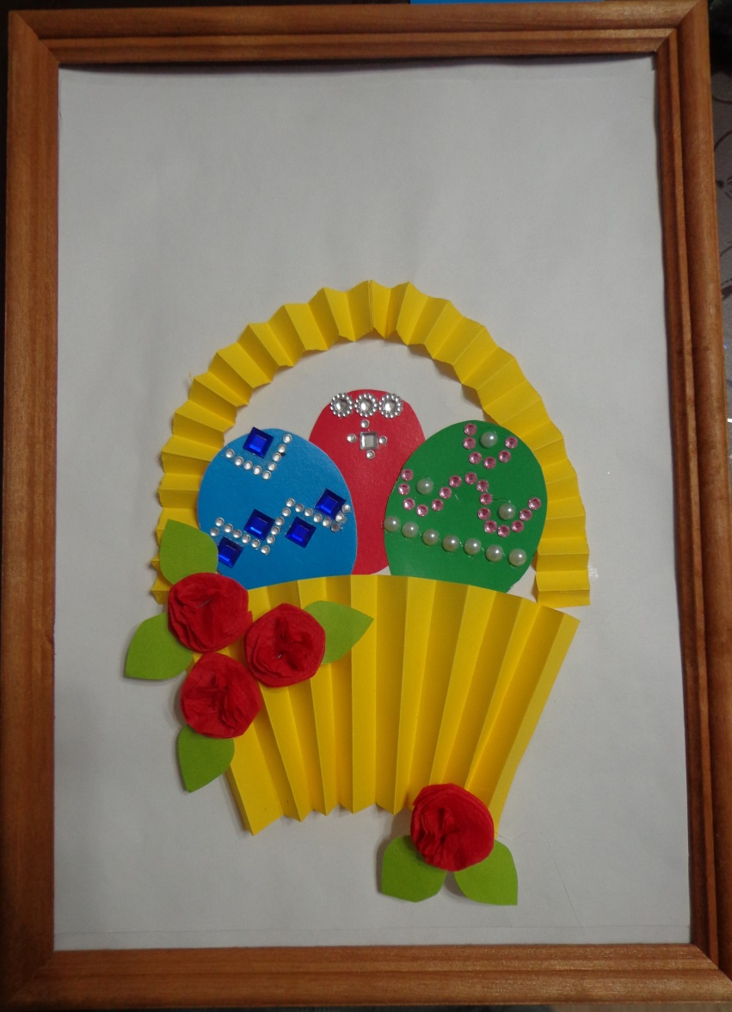
Пасхальная картинка
Технология изготовления

Slide 2
Нам понадобятся: желтая или коричневая цветная бумага для корзинки, 3 цвета картона для яиц, наклейки или полубусины для украшения, клей, ножницы и карандаш

Slide 3
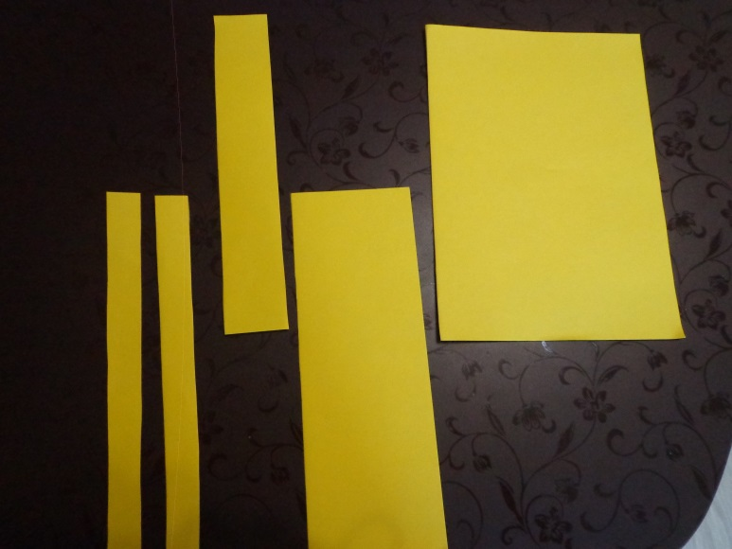
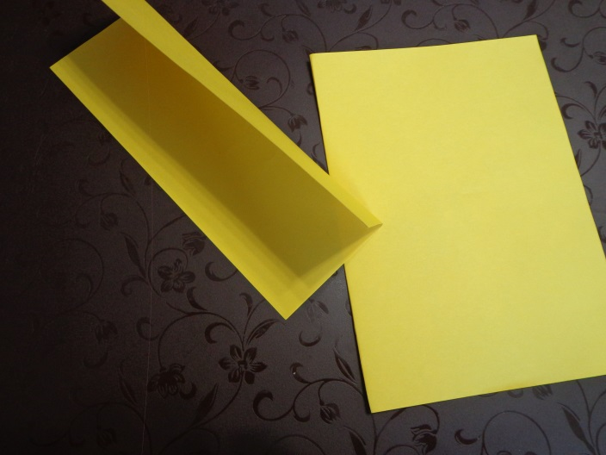
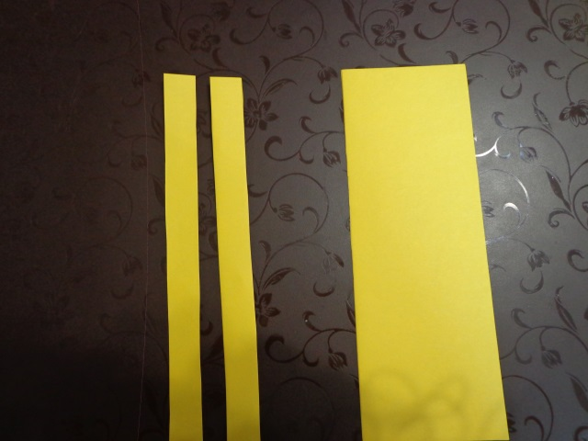
Для изготовления корзинки берем лист цветной бумаги, делим пополам, затем еще пополам, и одну четвертинку еще пополам.

Slide 4
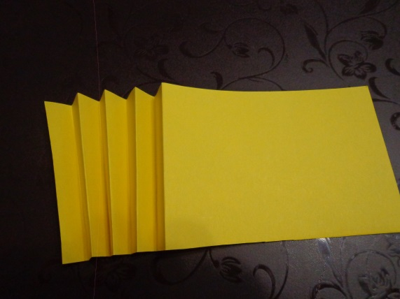
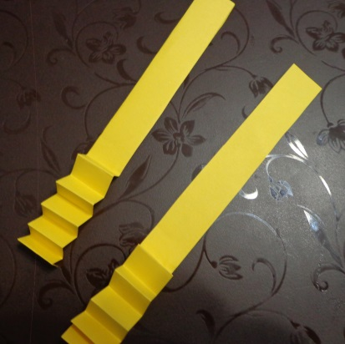
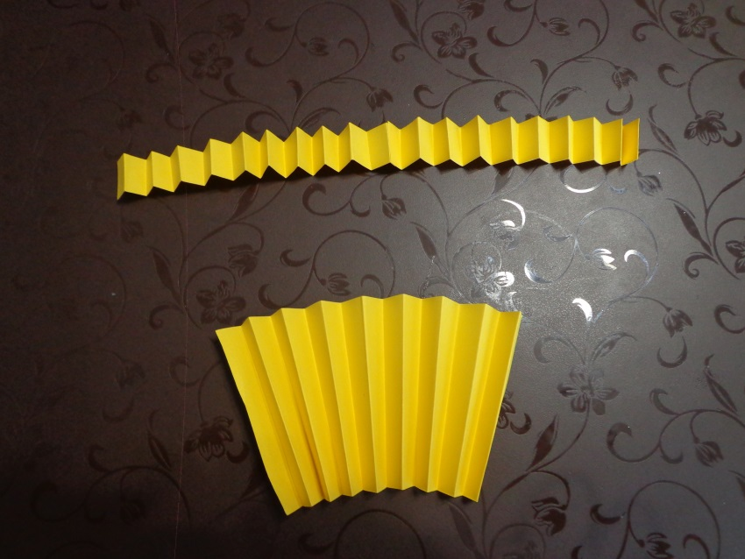
Складываем лист гармошкой- это корзина, две тонкие полоски тоже складываем и склеиваем- это ручка.

Slide 5
Наклеиваем на цветной или белый лист бумаги. Корзина готова!

Slide 6
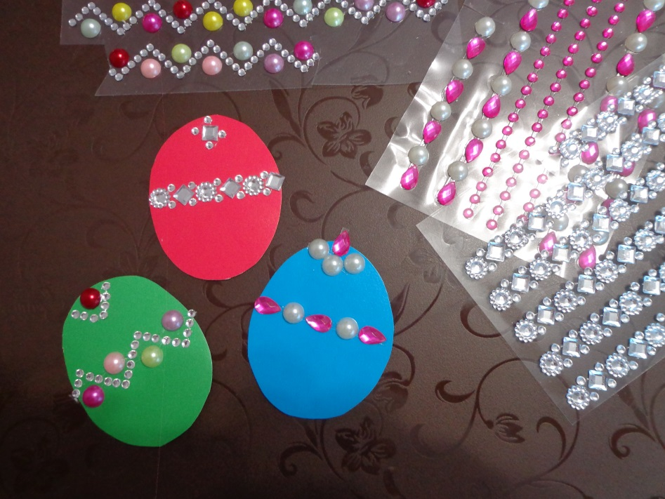
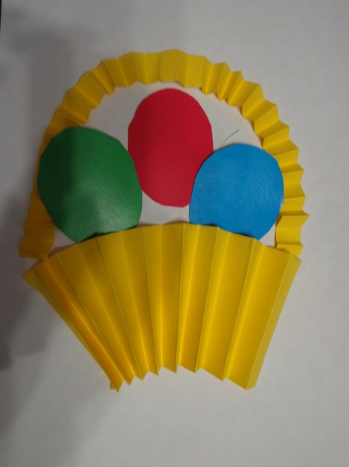
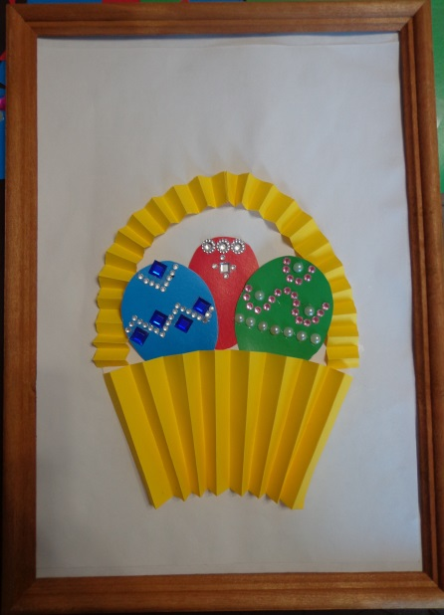
Из цветного картона вырезаем форму яиц. Можно оставить их просто цветными, а можно украсить при помощи наклеек.

Slide 7
Собираем композицию.

Slide 8
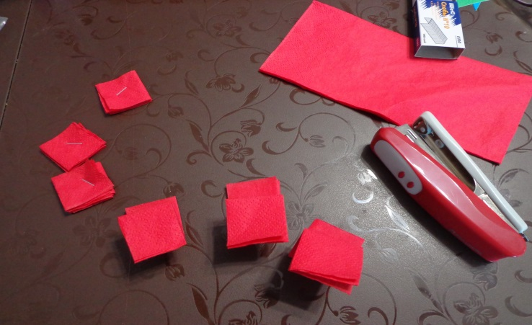
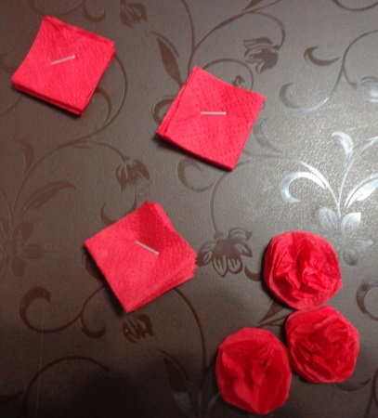
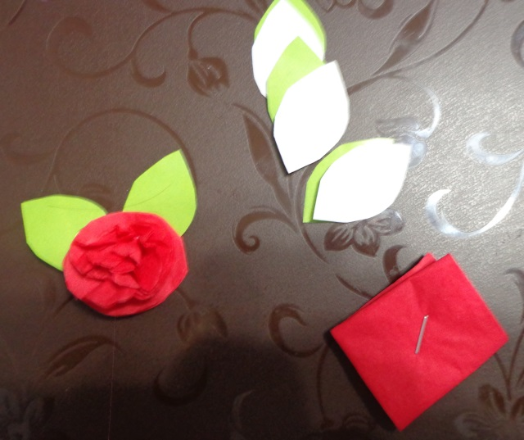
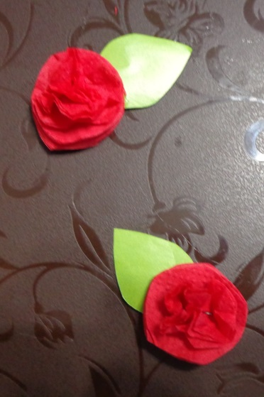
Думаю вам тоже захотелось добавить элементов? Тогда давайте сделаем цветы из салфеток ( мы их уже делали), напоминаю как:

Slide 9
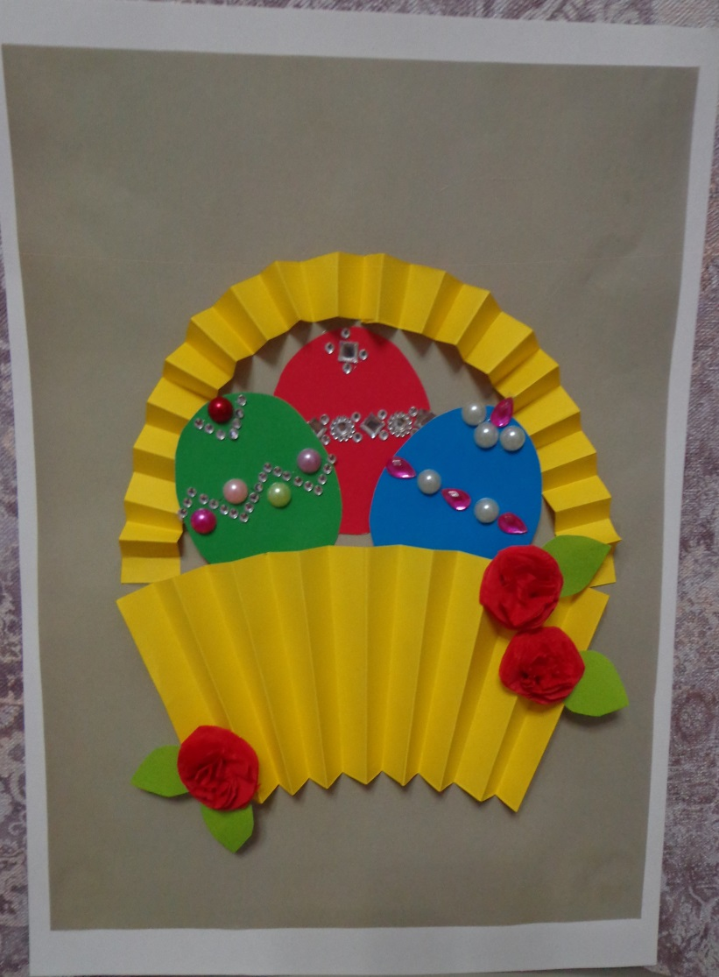
А вот такие композиции уже готовы. Вам нравится?

